Slide 1

Projet Libre 2019 DOMOTIK
MOUYEN Alexandre

Slide 2

Sommaire
Concept
Hardware
Software
Objectifs
Récap

Slide 3



1. Concept
Contrôle à distance & intelligent des volets
électriques à moindre coût :

Slide 4

2. Hardware
1 Raspberry Pi
X octocoupleurs
Platine d’essaie

Slide 5

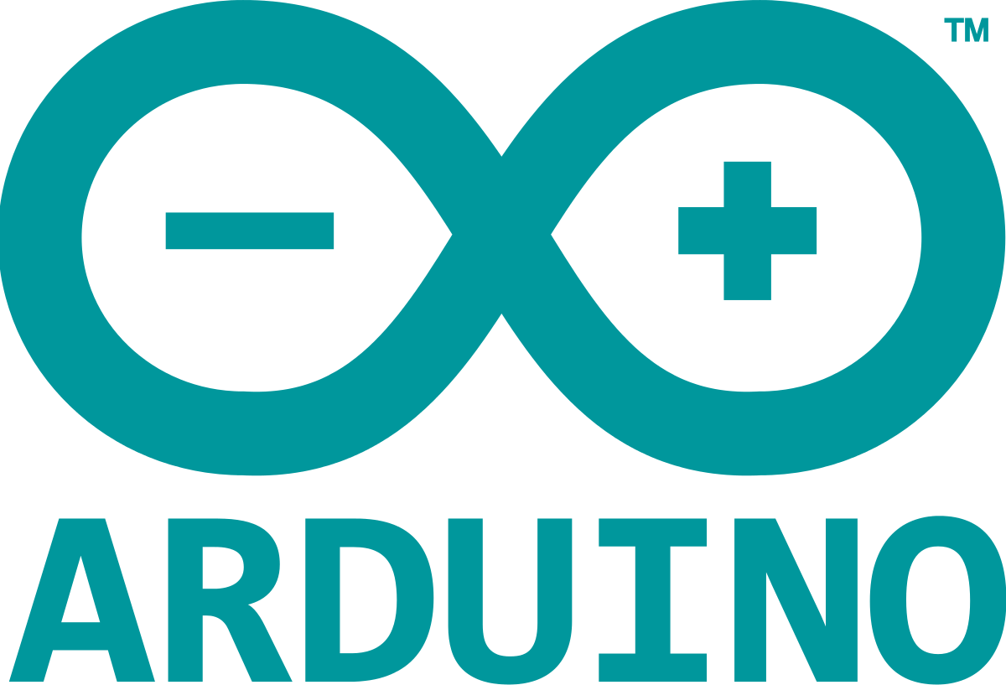



3. Software
IntelliJ IDEA (NodeJS & React Native)
IDE Arduino (C++)
React Native (Application Android & iOS)
Docker

Slide 6
4. Objectifs
Nouvelles technologies
Nouveaux outils
Mise en ligne d’un service
Application Android & iOS
Environnement de travail
Facilité la vie & la gestion de la maison

Slide 7
5. Récap
Environnement
Github
Arduino IDE
IntelliJ
Hardware
Raspberry Pi
Octocoupleurs
Software
NodeJS
React Native
C++
Docker

Slide 8
Projet Libre 2019 DOMOTIK
MOUYEN Alexandre

